Slide 1
Crowdsourcing : Plattformen für die Organisation von Arbeit
Prof. Phuoc Tran-Gia
Dr. Tobias Hoßfeld , Matthias Hirth
Lehrstuhl für Kommunikationsnetze
Universität Würzburg
Notes:
1

Slide 2
Crowdsourcing : Plattformen für die Organisation von Arbeit
Crowdsourcing & Evolution der Arbeitsorganisation
Anwendung, Potenzial und Konsequenz
Crowdsourcing als zusätzlicher Arbeitsmarkt?
Quo vadis

Slide 3
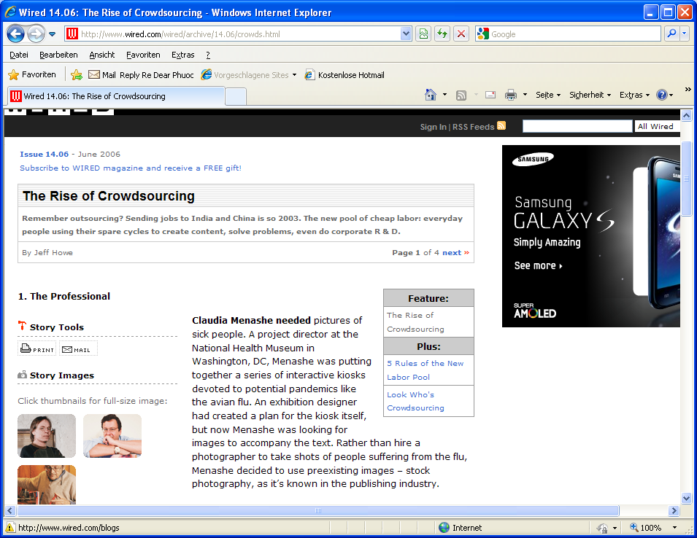

Slide 4
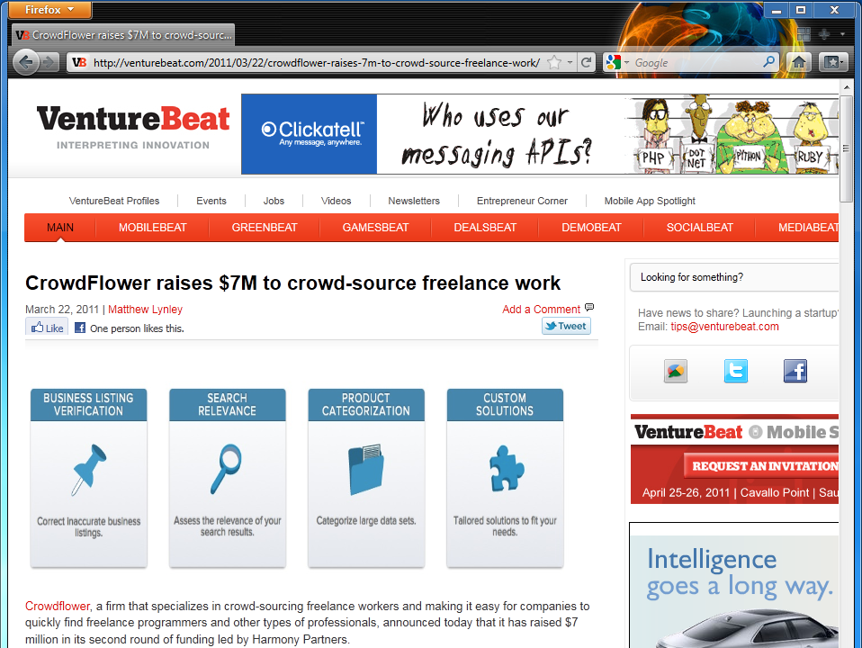

Slide 5
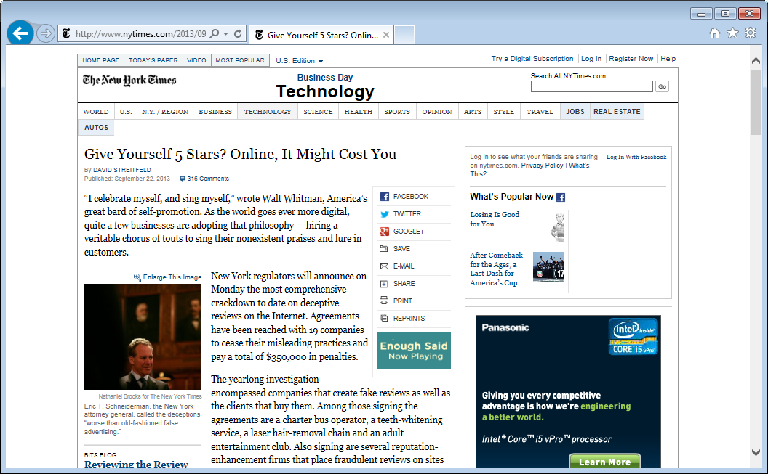
23.09.2013

Slide 6
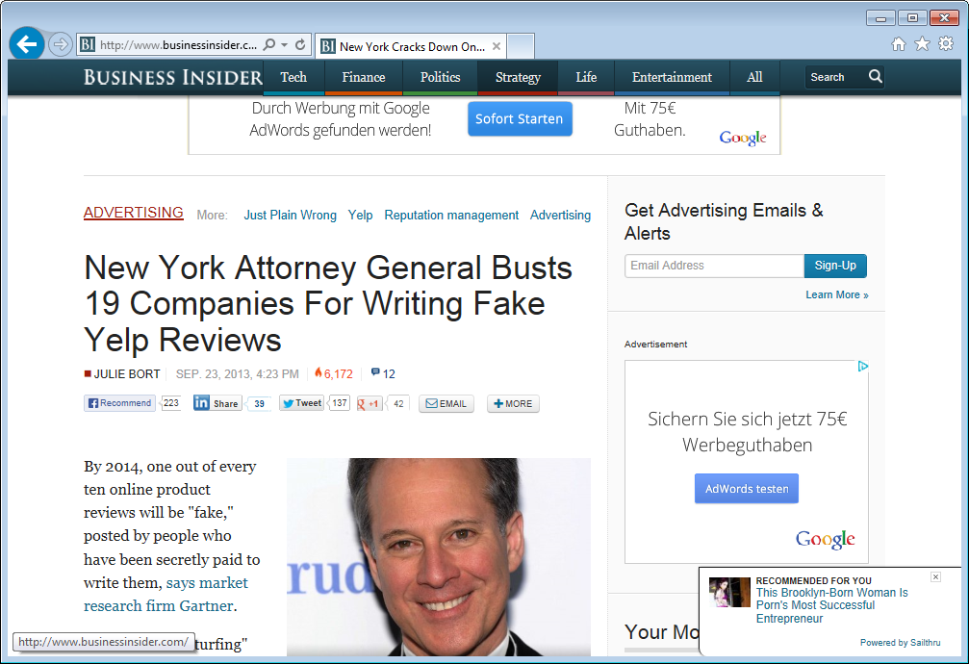
23.09.2013

Slide 7
Crowdsourcing als konsequente Entwicklung der web-basierten Arbeitsgranularität
Notes:
7

Slide 8






Weiterentwicklung der Arbeitsorganisation
Arbeitgeber (E)
Vermittler
Vertragspartner/
Arbeitnehmer (W)
Outsourcing
Unternehmen
Projekt
E verhandelt mit W
E wählt W direkt aus
Tasks
Outsourcing
Unternehmen
E verhandelt mit W
E wählt W direkt aus
Outtasking
Plattform
Freiberufler
Subtasks
E wählt W über Plattform aus
W wird über Plattform bezahlt
Crowdsourcing Plattform
Microtasks
E startet Kampagne, die aus vielen Microtasks besteht
Kontroll-
und Steuer-
mechanismen
Arbeiter
Crowd
W wählt geeignete Microtasks aus und bearbeitet diese ohne mit E direkt zu interagieren

Slide 9
Klassische Outsourcing und Outtasking Plattformen
oDesk
  E wählt W nach den Aufgabenanforderungen und anhand des Nutzerprofils
eLance
  registrierte Ws bewerben sich auf die von E eingestellten Aufgaben, E wählt W dediziert aus
Innocentive
  E stellt Forschungs-/Entwicklungsaufgabe und sucht beste eingesandte Lösung von Ws für das gestellte Problem aus
CloudFactory
  E übergibt die zu lösende Aufgabe CloudFactory, welche eine Lösung mittels Cloud-Diensten und eigener Human-Cloud erarbeitet

Slide 10
Aktuelle Crowdsourcing-Plattformen
Amazon Mechanical Turk (Mturk)
  ca. 500 000 Nutzer weltweit
  meist einfache und schnell zu lösende Aufgaben
microWorkers
  ca. 450 000 Nutzer weltweit
  monatliches Nutzerwachstum von 5-10 %
Clickworkers (Anm.: Sitz in Essen)
  ca. 450 000 Nutzer weltweit
  Spezialisierung auf Textproduktion, Kategorisierung und Web-Recherche
Streetspotr (Anm.: Sitz in Nürnberg)
  ca. 210 000 Nutzern in Europa
  Crowdsourcing-Plattform mit mobilen Nutzern
  Spezialisierung auf ortsbasierte Aufgaben, z.B. Überprüfung von Öffnungszeiten, Adressverifikation, ortsbasierte Kundenumfragen, Preisvergleiche
… sehr dynamisches Wachstum

Slide 11
Crowdsourcing als
„Human Cloud“-Entwicklung
Notes:
11

Slide 12


Human cloud vs machine cloud
machine
cloud
Cloud
Computing
Anbieter
Machine
Cloud
Outtasking/Outsourcing
Aufgabe oder Projekt
Crowdsourcing (Intercloud-Outtasking)
Crowdsourcing
human
cloud
Crowdsourcing
Plattformen
Human
Cloud

Slide 13
Was ermöglicht Crowdsourcing?
Notes:
13

Slide 14
Technologische Treiber von Crowdsourcing
Allzeit verfügbarer Zugang zum Internet
Suchmaschinen und Internet-Marketing
  Pagerank & Search Engine Result Page (SERP)
  neue „Währungen“ im Internet
  (Seitenaufrufe, Click-Through-Rate, etc.)
  Marketing im Internet (Google Adsense & Adwords, …)
  Suchmaschinenoptimierung-Industrie (SEO)
Micropayments
  Paypal, Alertpay, Moneybooker, …
Communities und soziale Netzwerke
  rasantes Wachstum von sozialen Netzwerken
  schnelle Informationsausbreitung
Techniken zum Reputationsmanagement

Slide 15
Microtasks
Notes:
15

Slide 16


Ablauf eines Crowdsourcing-Arbeitsprozesses
1 Aufgaben-erstellung
2 Auswahl der Aufgabe zur Bearbeitung
Crowdsourcing Plattform
4 Rückgabe des Bearbeitungs-ergebnisses
3 Bearbeitete Aufgabe wird zurückgegeben
E
5 Ergebnis wird überprüft, Bezahlung wird freigegeben
Steuer-
mechanismen
W
Arbeitgeber
Arbeiter Crowd

Slide 17
Microtasks: Anwendungsbeispiele
Inhalt/Content
  Transkription/Übersetzung/ Annotation von Inhalten
Daten-Extraktion
  Sortierung/Tagging
  Zusammenfassung/Survey
  Inhaltrückkopplungen
SEO
  Facebook/Twitter/Blogs
  Google Ranking, SERP
Messung/Sensing
  Bestimmung von Umweltparametern, z.B. Lärm, mittels Smartphones
  Ortsbasierte Datensammlung
Tests
  Software-Test/GUI-Test
  App-Test
  QoE-Test

Slide 18
Crowdsourcing
&
traditioneller Arbeitsmarkt
Notes:
18

Slide 19
Wachstum der Microworkers.com Plattform
Crowdsourcing-Anbieter seit 2009
August 2013: ca. 450.000 Nutzer aus über 200 Ländern
500
Measurements
400
number of users (thousands)
300
200
100
0
Q3-09
Q4-10
Q2-12
Q3-13
time

Slide 20
450,000 Workers in more than 200 Countries
Geographic User Distribution
User Numbers
up to 100
up to 500
up to 1,000
up to 5,000
up to 10,000
up to 50,000
Notes:
Enough said about the company
Now: Focus on the potentials of our crowd
Geographic Diversity
High User Count
Rapid Growth Rate

Slide 21




Schichtenmodell für Crowdsourcing-Plattformen
Großfirmen, SEO-Beratungsfirmen, Wissenschaftliche Institute
Kunden
spezialisierte
Mediatoren
Machine clouds und Mobile Crowdsourcing Plattformen
Crowdsourcing- Plattformen
workers an spezifischen Orten
workers mit spezifischen Fähigkeiten
workers mit spezifischen Geräten
Arbeitsnehmer
(worker)
Notes:
Diese Folie soll noch einmal Beispiele für die Unternehmen zeigen, die an Crowdsourcing beteiligt sind und ihre Rollen veranschaulichen. Die Kreise markieren zu welchen Rollen sie gehörten. Bei uTest und CrowdFlower überlappt der Kreis die Rollen „Mediator“ und „Platform“, da diese Firmen sowohl eigene Crowdworkers einstellen also auch fertige Lösungen für bestimmte Fragestellungen bieten. „Machine Clouds“ und „Mobile Crowdsourcing Platforms“ ( Als ein Beispiel für spezialisierte Crowdsourcing Plattformen) habe ich auf dem Level „Crowdsourcing platforms“ zusammengefasst, das beides ebenfalls „Workforce“ bereitstellt.

Slide 22
quo vadis ?
Notes:
22

Slide 23
Chancen und Herausforderungen
Cons: Momentan beobachtete Probleme
  Spam-Anwendungen, gefälschte Reviews, gekaufte „likes“ etc
  Qualitätssicherungskonzepte problematisch
  Steuerliche und arbeitsrechtliche Aspekte ungeklärt
Pros:
  Hohes Potenzial, Kontur heute schon erkennbar
  Weitere Anwendungsbereiche sichtbar:
  Mobile Crowdsourcing, Crowdsensing, Crowdtesting
  Anerkennung als entwicklungspolitische Chancen
  (z. B. World Bank Projekte)
  Interessante transdisziplinäre Forschungsaspekte
Tendenz
  Spezialisierte Crowds
  Human-Lab
  Interaktion von Machine-Clouds und Human-Clouds

Slide 24
Chancen und Herausforderungen
Cons: momentan beobachtete Probleme
  Spam-Anwendungen, gefälschte Reviews, gekaufte „likes“ etc
  Qualitätssicherungskonzepte problematisch
  Steuerliche und arbeitsrechtliche Aspekte ungeklärt
Pros:
  Hohes Potenzial, Kontur heute schon erkennbar
  Weitere Anwendungsbereiche sichtbar:
  Mobile Crowdsourcing, Crowdsensing, Crowdtesting
  Anerkennung als entwicklungspolitische Chancen
  (z. B. World Bank Projekte)
  Interessante transdisziplinäre Forschungsaspekte
Tendenz
  Spezialisierte Crowds
  Human-Lab
  Interaktion von Machine-Clouds und Human-Clouds

Slide 25
Chancen und Herausforderungen
Cons: momentan beobachtete Probleme
  Spam-Anwendungen, gefälschte Reviews, gekaufte „likes“ etc
  Qualitätssicherungskonzepte problematisch
  Steuerliche und arbeitsrechtliche Aspekte ungeklärt
Pros:
  Hohes Potenzial, Kontur heute schon erkennbar
  Weitere Anwendungsbereiche sichtbar:
  Mobile Crowdsourcing, Crowdsensing, Crowdtesting
  Anerkennung als entwicklungspolitische Chancen
  (z. B. World Bank Projekte)
  Interessante transdisziplinäre Forschungsaspekte
Tendenz
  Spezialisierte Crowds
  Human-Lab
  Interaktion von Machine-Clouds und Human-Clouds

Slide 26
Chancen und Herausforderungen
Cons: momentan beobachtete Probleme
  Spam-Anwendungen, gefälschte Reviews, gekaufte „likes“ etc
  Qualitätssicherungskonzepte problematisch
  Steuerliche und arbeitsrechtliche Aspekte ungeklärt
Pros:
  Hohes Potenzial, Kontur heute schon erkennbar
  Weitere Anwendungsbereiche sichtbar:
  Mobile Crowdsourcing, Crowdsensing, Crowdtesting
  Anerkennung als entwicklungspolitische Chancen
  (z. B. World Bank Projekte)
  Interessante transdisziplinäre Forschungsaspekte
Tendenz
  Spezialisierte Crowds
  Human-Lab
  Interaktion von Machine-Clouds und Human-Clouds

Slide 27
Chancen und Herausforderungen
Cons: momentan beobachtete Probleme
  Spam-Anwendungen, gefälschte Reviews, gekaufte „likes“ etc
  Qualitätssicherungskonzepte problematisch
  Steuerliche und arbeitsrechtliche Aspekte ungeklärt
Pros:
  Hohes Potenzial, Kontur heute schon erkennbar
  Weitere Anwendungsbereiche sichtbar:
  Mobile Crowdsourcing, Crowdsensing, Crowdtesting
  Anerkennung als entwicklungspolitische Chancen
  (z. B. World Bank Projekte)
  Interessante transdisziplinäre Forschungsaspekte
Tendenz
  Spezialisierte Crowds
  Human-Lab
  Interaktion von Machine-Clouds und Human-Clouds

Slide 28
Chancen und Herausforderungen
Cons: momentan beobachtete Probleme
  Spam-Anwendungen, gefälschte Reviews, gekaufte „likes“ etc
  Qualitätssicherungskonzepte problematisch
  Steuerliche und arbeitsrechtliche Aspekte ungeklärt
Pros:
  Hohes Potenzial, Kontur heute schon erkennbar
  Weitere Anwendungsbereiche sichtbar:
  Mobile Crowdsourcing, Crowdsensing, Crowdtesting
  Anerkennung als entwicklungspolitische Chancen
  (z. B. World Bank Projekte)
  Interessante transdisziplinäre Forschungsaspekte
Tendenz
  Spezialisierte Crowds
  Human-Lab
  Interaktion von Machine-Clouds und Human-Clouds

Slide 29
Chancen und Herausforderungen
Cons: momentan beobachtete Probleme
  Spam-Anwendungen, gefälschte Reviews, gekaufte „likes“ etc
  Qualitätssicherungskonzepte problematisch
  Steuerliche und arbeitsrechtliche Aspekte ungeklärt
Pros:
  Hohes Potenzial, Kontur heute schon erkennbar
  Weitere Anwendungsbereiche sichtbar:
  Mobile Crowdsourcing, Crowdsensing, Crowdtesting
  Anerkennung als entwicklungspolitische Chancen
  (z. B. World Bank Projekte)
  Interessante transdisziplinäre Forschungsaspekte
Tendenz
  Spezialisierte Crowds
  Human-Lab
  Interaktion von Machine-Clouds und Human-Clouds

Slide 30
Chancen und Herausforderungen
Cons: momentan beobachtete Probleme
  Spam-Anwendungen, gefälschte Reviews, gekaufte „likes“ etc
  Qualitätssicherungskonzepte problematisch
  Steuerliche und arbeitsrechtliche Aspekte ungeklärt
Pros:
  Hohes Potenzial, Kontur heute schon erkennbar
  Weitere Anwendungsbereiche sichtbar:
  Mobile Crowdsourcing, Crowdsensing, Crowdtesting
  Anerkennung als entwicklungspolitische Chancen
  (z. B. World Bank Projekte)
  Interessante transdisziplinäre Forschungsaspekte
Tendenz
  Spezialisierte Crowds
  Human-Lab
  Interaktion von Machine-Clouds und Human-Clouds

Slide 31
Chancen und Herausforderungen
Cons: momentan beobachtete Probleme
  Spam-Anwendungen, gefälschte Reviews, gekaufte „likes“ etc
  Qualitätssicherungskonzepte problematisch
  Steuerliche und arbeitsrechtliche Aspekte ungeklärt
Pros:
  Hohes Potenzial, Kontur heute schon erkennbar
  Weitere Anwendungsbereiche sichtbar:
  Mobile Crowdsourcing, Crowdsensing, Crowdtesting
  Anerkennung als entwicklungspolitische Chancen
  (z. B. World Bank Projekte)
  Interessante transdisziplinäre Forschungsaspekte
Tendenz
  Spezialisierte Crowds
  Human-Lab
  Interaktion von Machine-Clouds und Human-Clouds

Slide 32
Chancen und Herausforderungen
Cons: momentan beobachtete Probleme
  Spam-Anwendungen, gefälschte Reviews, gekaufte „likes“ etc
  Qualitätssicherungskonzepte problematisch
  Steuerliche und arbeitsrechtliche Aspekte ungeklärt
Pros:
  Hohes Potenzial, Kontur heute schon erkennbar
  Weitere Anwendungsbereiche sichtbar:
  Mobile Crowdsourcing, Crowdsensing, Crowdtesting
  Anerkennung als entwicklungspolitische Chancen
  (z. B. World Bank Projekte)
  Interessante transdisziplinäre Forschungsaspekte
Tendenz
  Spezialisierte Crowds
  Human-Lab
  Interaktion von Machine-Clouds und Human-Clouds

Slide 33
Vielen Dank !
Notes:
33

Slide 34
Dekomposition eines Outtasking-Prozesses
Kunde
Produktionsprozess
Spezialisierte
Mediatoren
Projekt
Projekt
Crowdsourcing Plattformen
Kampagne
Kampagne
Kampagne
Arbeitsnehmer
Tasks
Tasks
Tasks
Tasks
Tasks

